Slide 1
201840136_최현종

Slide 2
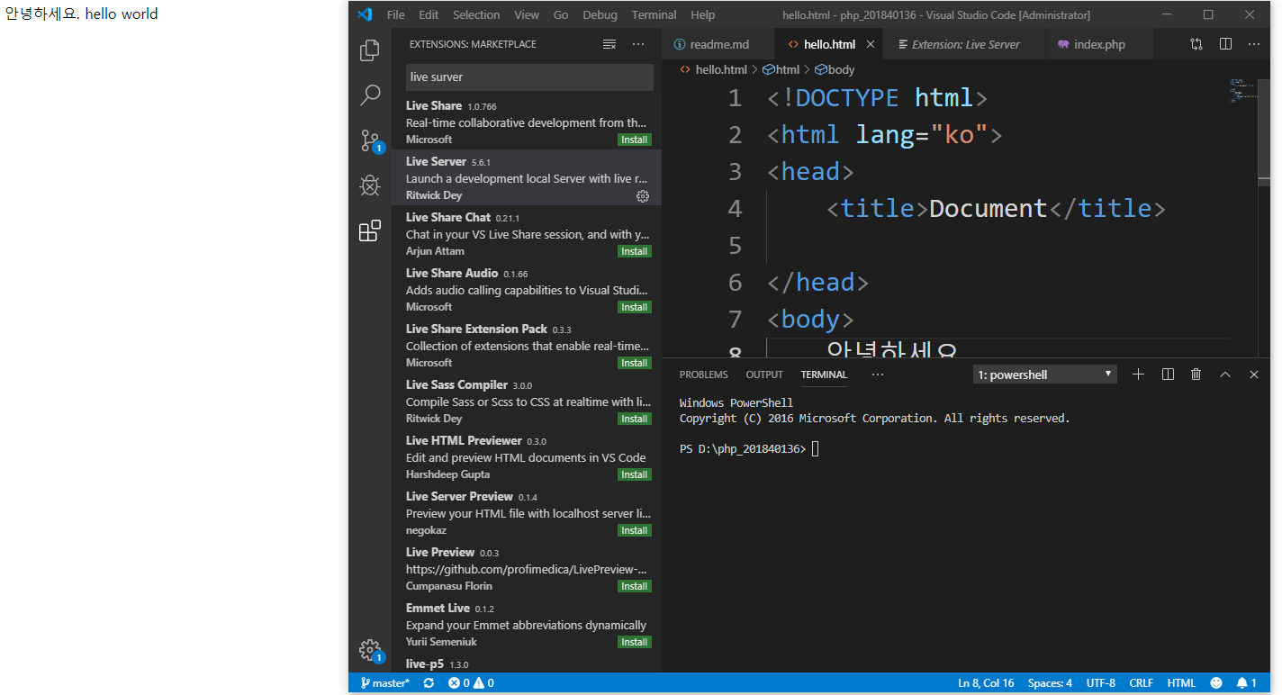
1. HTML 출력 방식

Slide 3
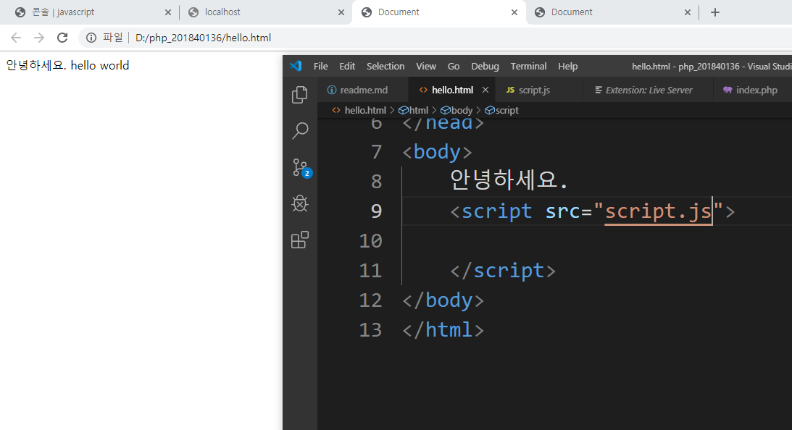
2. 외부의 별도 파일로 분리되어 있는 자바스크립트 소스를 html에 외부 소스 설정으로 변경을 한다.

Slide 4
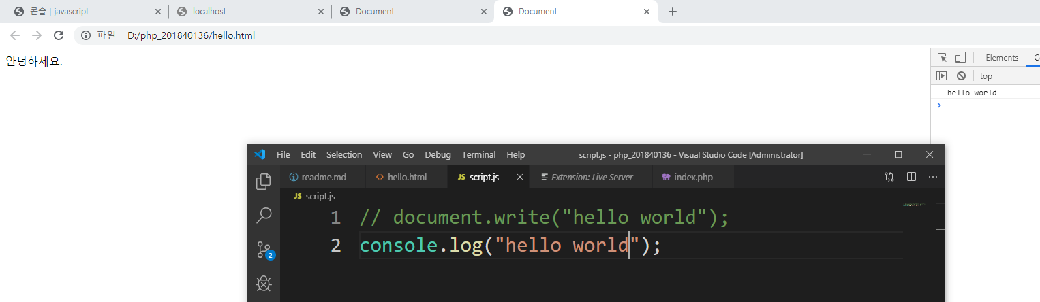
3. 브라우저 콘솔에서 직접 자바스크립트 코드를 작성하여 실행을 할 수도 있다.

Slide 5
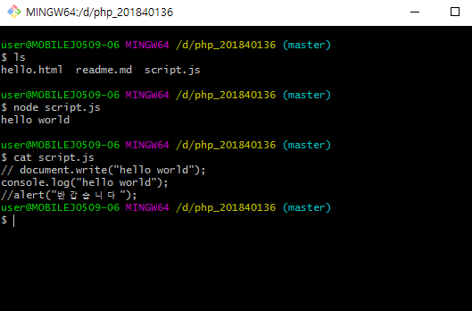
4. 노드.js는 자바스크립트를 이용하여 서버사이드 코드를 실행해 줍니다.

Slide 6
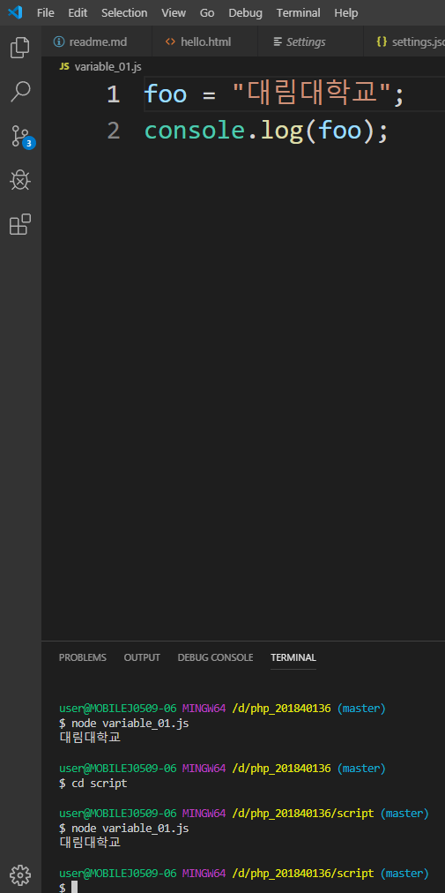
5. VS CODE에서도 깃을 실행 할 수 있다.

Slide 7
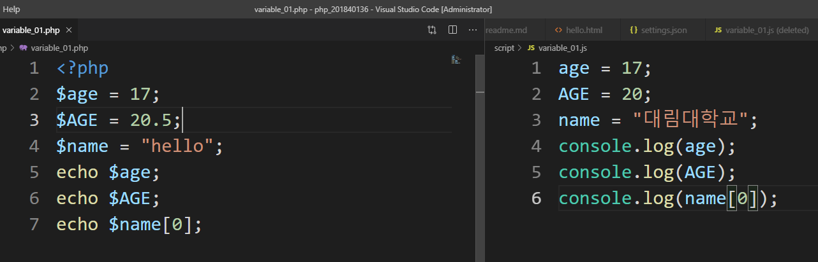
6. 여러가지 변수명을 사용하였다.

Slide 8

7. 변수의 선언키워드를 사용하는 이유는 변수의 적용범위를 지정하는 scope 의 영향을 제어하기 위해서 입니다.

Slide 9
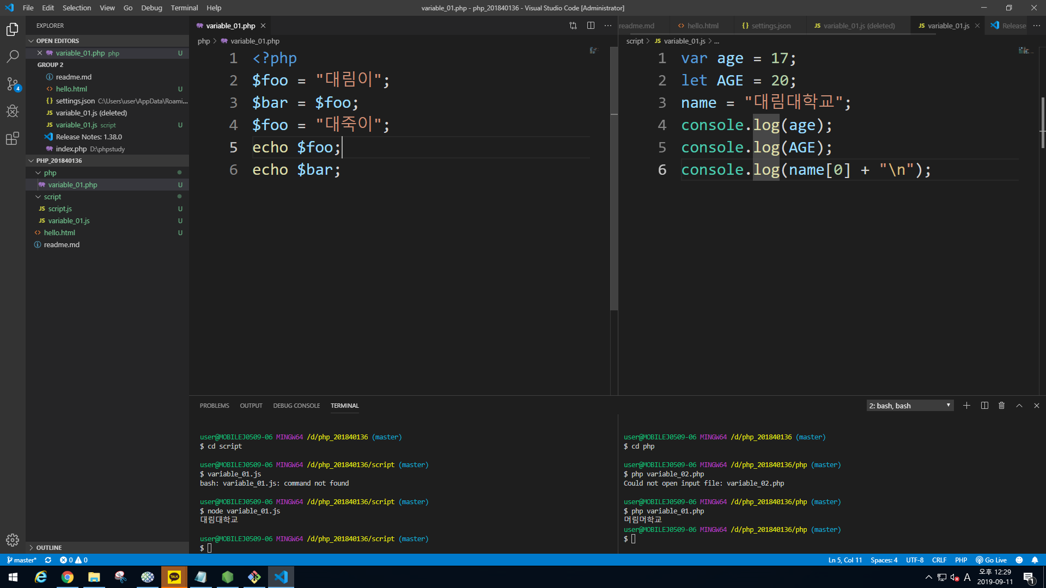
자바스크립트와 PHP로 출력한 장면이다.

Slide 10
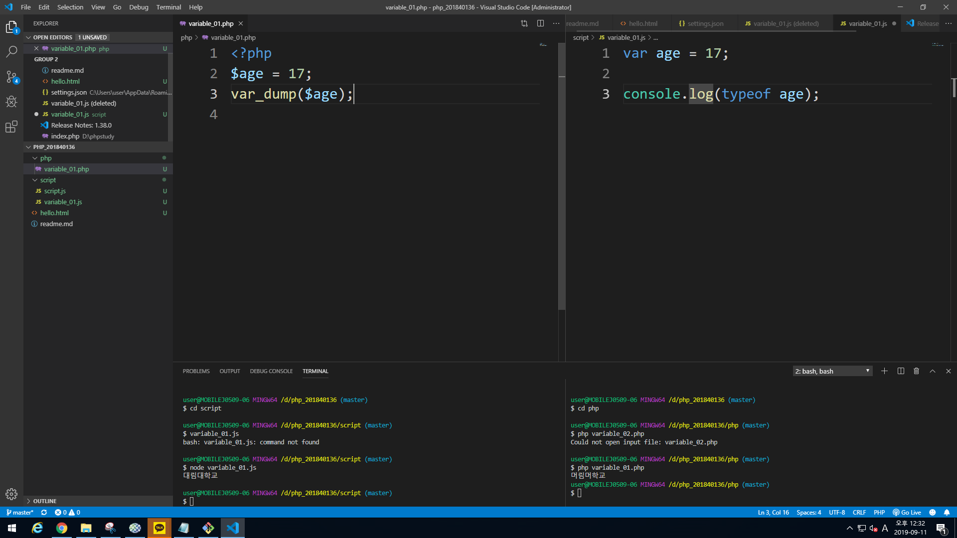
9. var_dump, typeof를 사용하여 변수타입을 알 수 있다.

Slide 11
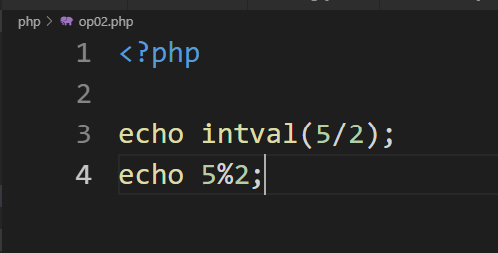
연산을 하여 출력한 장면이다.

Slide 12
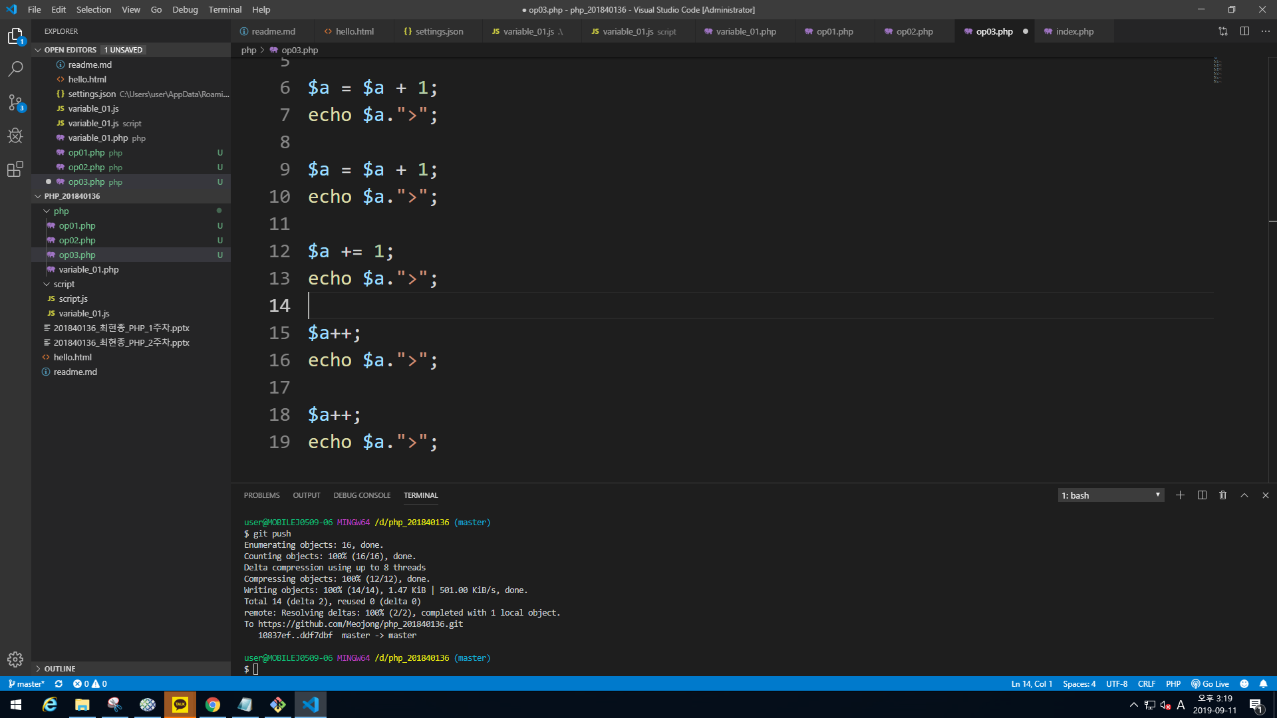
11. 증감연산자를 사용하여 출력한 장면이다.

Slide 13
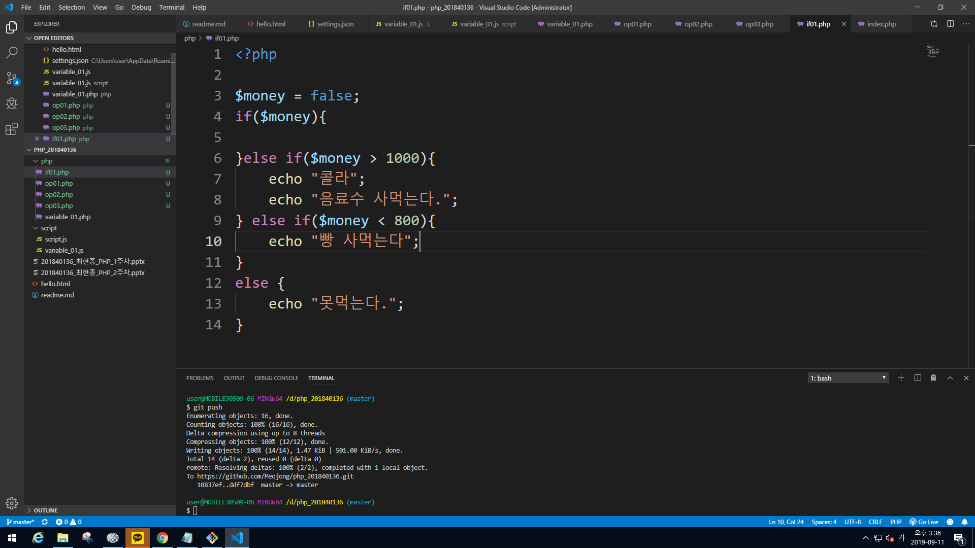
12. if문을 사용하여 출력한 장면이다.

Slide 14
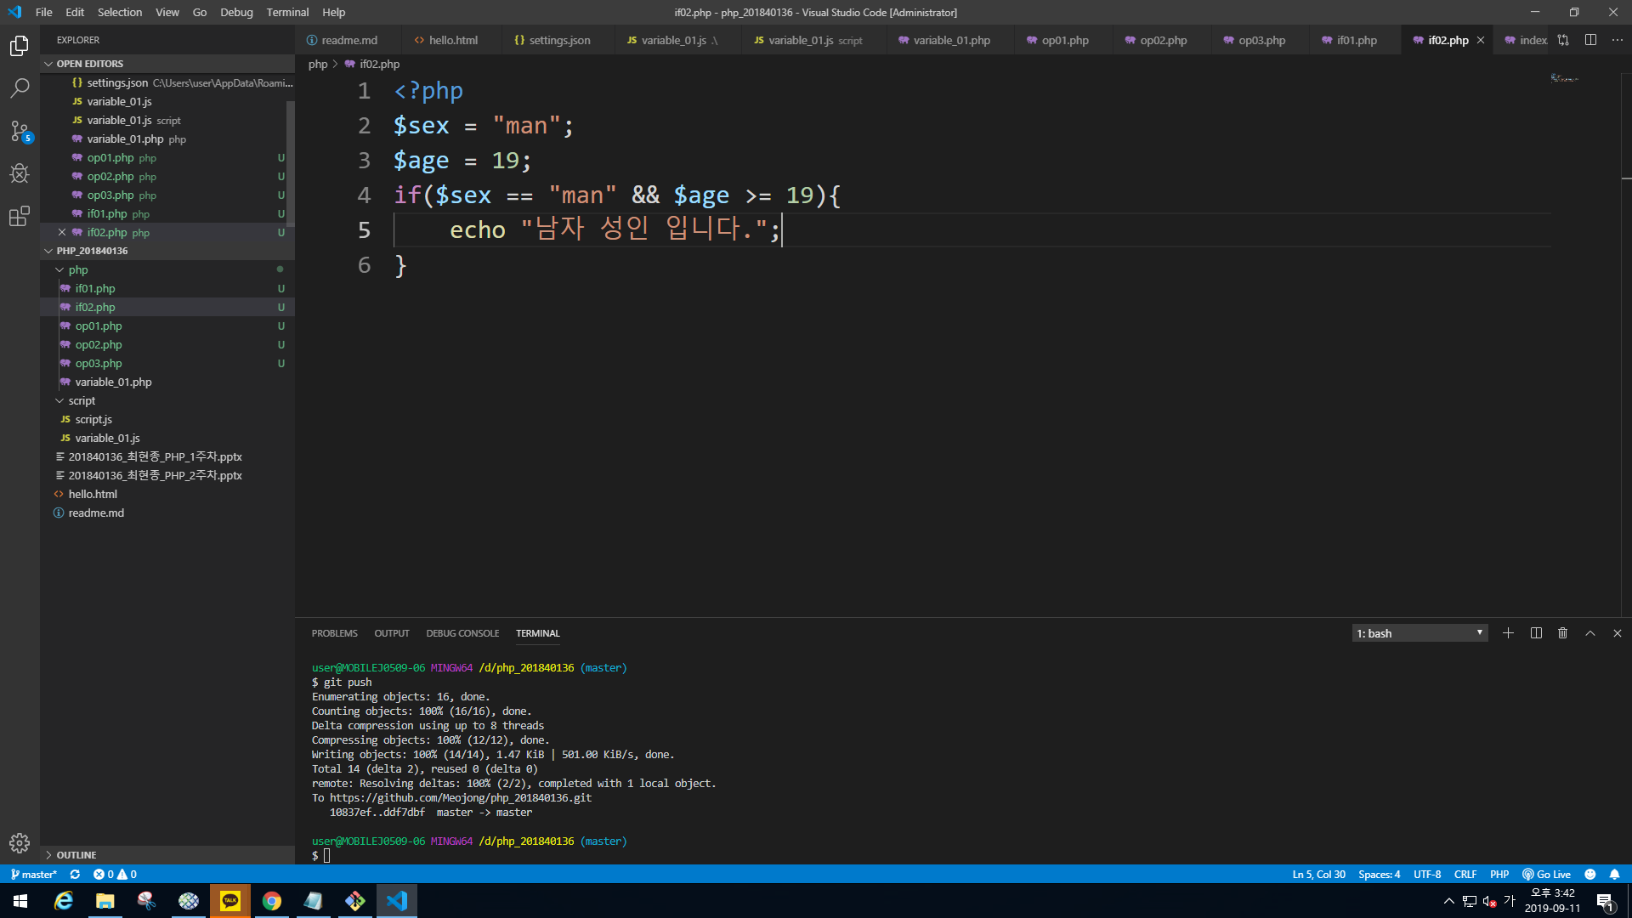
13. if문을 사용하여 출력한 장면이다.

Slide 15
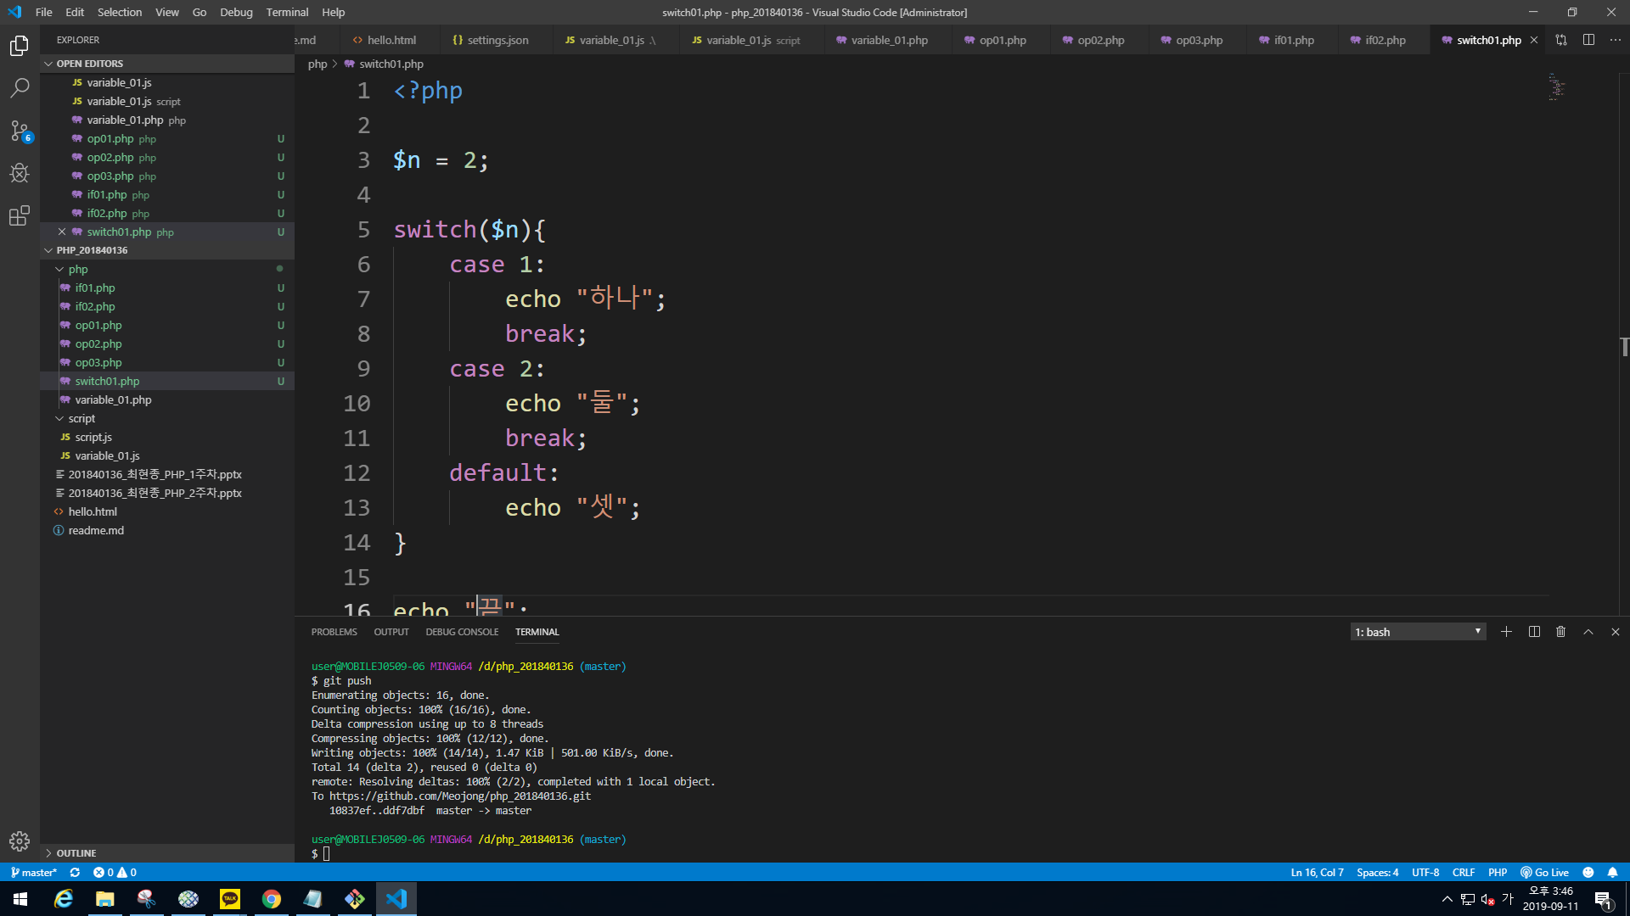
14. switch문을 사용하여 출력한 장면이다.

Slide 16
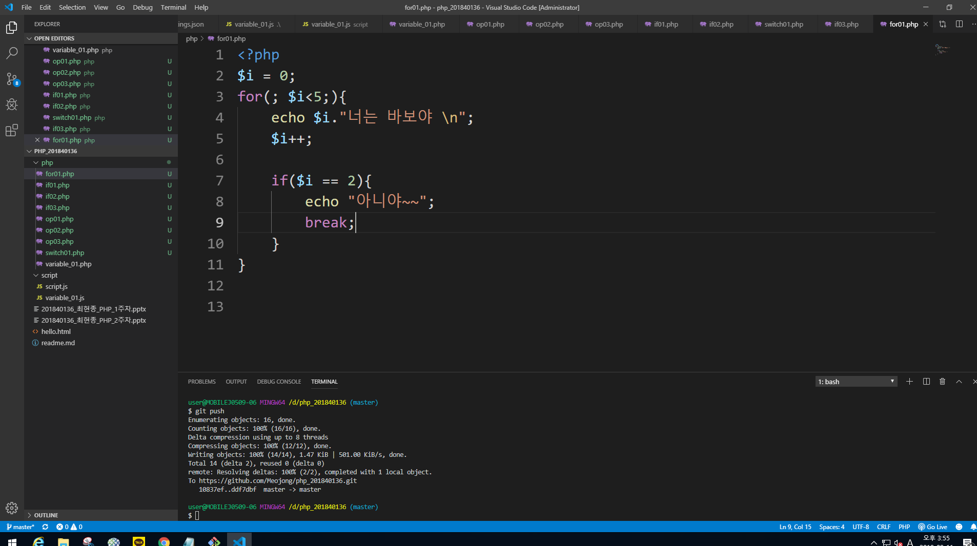
15. for문을 사용하여 출력한 장면이다.

Slide 17
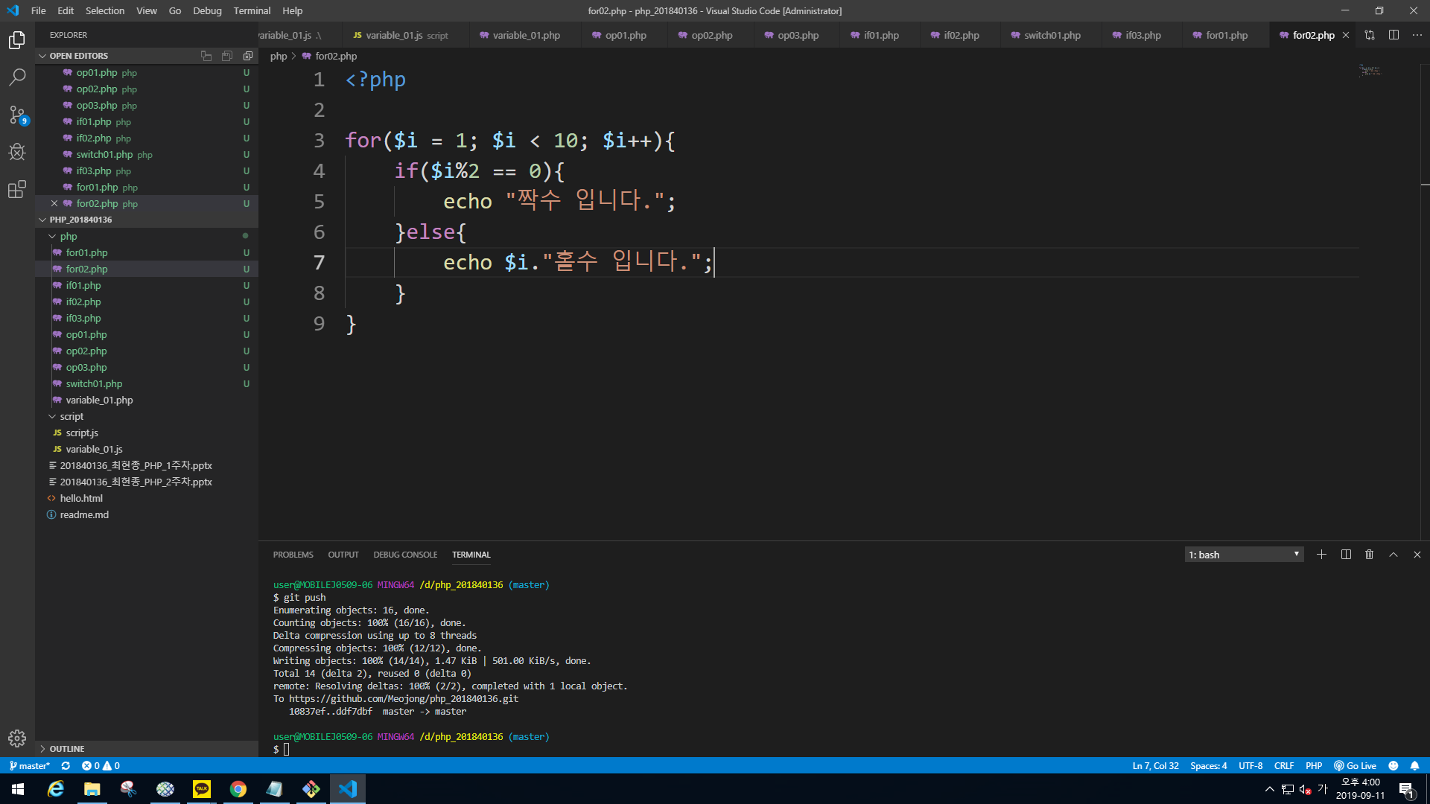
16. for문을 사용하여 출력한 장면이다.

Slide 18
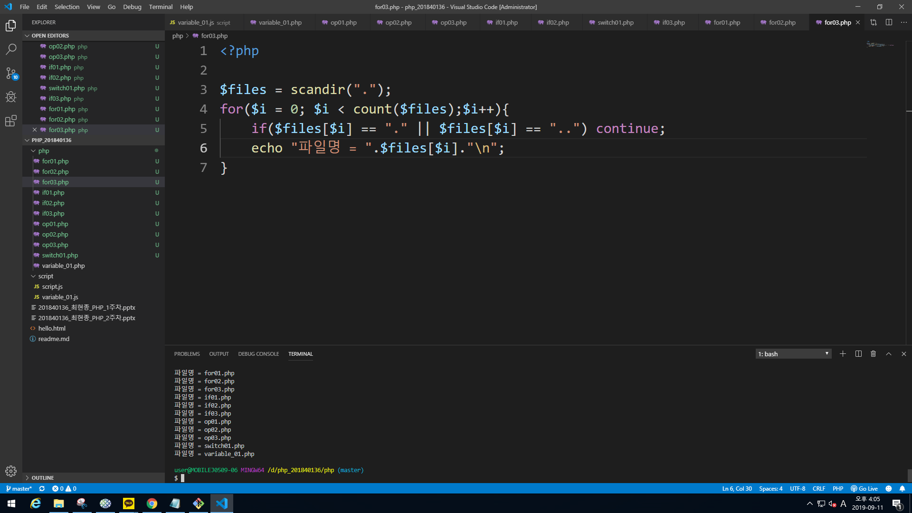
17. for문을 사용하여 출력한 장면이다.

Slide 19
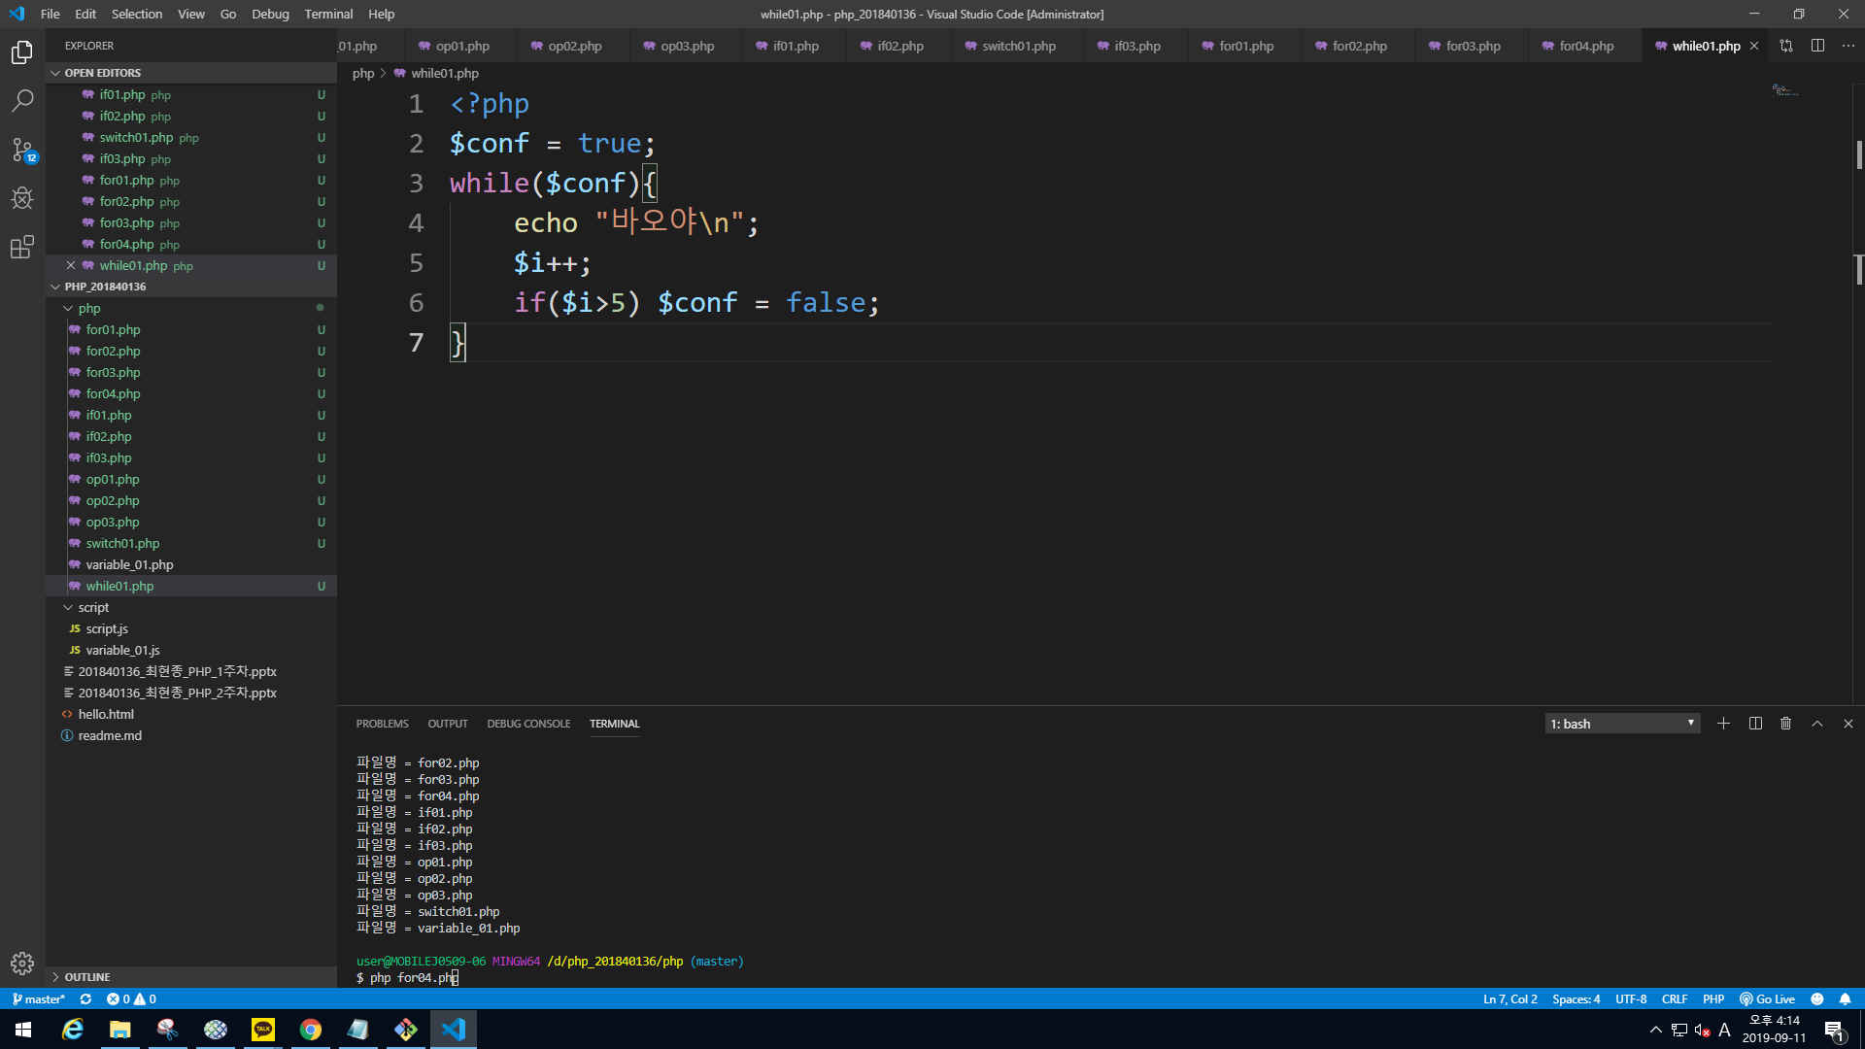
18. while문을 사용하여 파일의 이름을 출력한 장면이다.

